Slide 1

第4章 立体的投影
  4.1 平面立体的投影
  4.2 曲面立体的投影
  4.3 平面与立体相交
  4.4 两立体相交

Slide 2
辅助平面法：
四、曲面立体与曲面立体相交
根据三面共点的原理，利用辅助平面求出两回
转体表面上的若干共有点，从而画出相贯线的投影。
作图方法：
假想用辅助平面截切两回转体，分别得出两回转体表面的截交线。由于截交线的交点既在辅助平面内，又在两回转体表面上，因而是相贯线上的点。
辅助平面的选择原则：
使辅助平面与两回转体表面的截交线的投影简单易画，例如直线或圆。
一般选择投影面平行面。

Slide 3
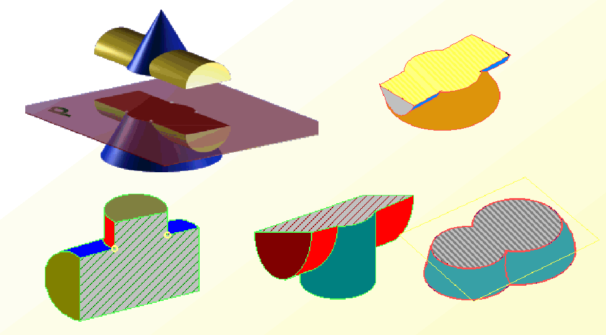
辅助平面法：
选辅助平面的原则：
要使辅助平面与两立体表面交线的投影为直线或圆,常用的辅助平面为投影面的平行面或垂直面。

Slide 4
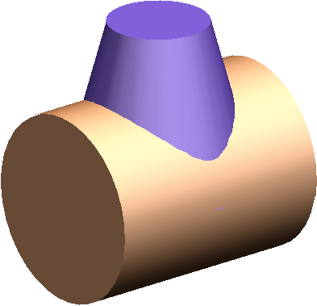

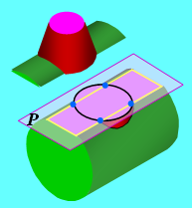
例1：圆柱与圆锥相贯，求其相贯线的投影。
解题方法：
辅助平面法——假想用水平面P截切立体，P面与圆柱体的截交线为两条直线，与圆锥面的交线为圆，圆与两直线的交点即为相贯线上的点。

Slide 5
解：
●
●
●
●
●
●
解题步骤：
●
●
求特殊点
●
●
用辅助平面法求中间点
●
●
●
光滑连接各点

Slide 6
PV
2'
2"
4"
3"
QV
3'(4')
5"
6"
6'(5')
1'
1"
5
4
1
2
6
3
例2: 求圆锥台和半球的相贯线。

Slide 7
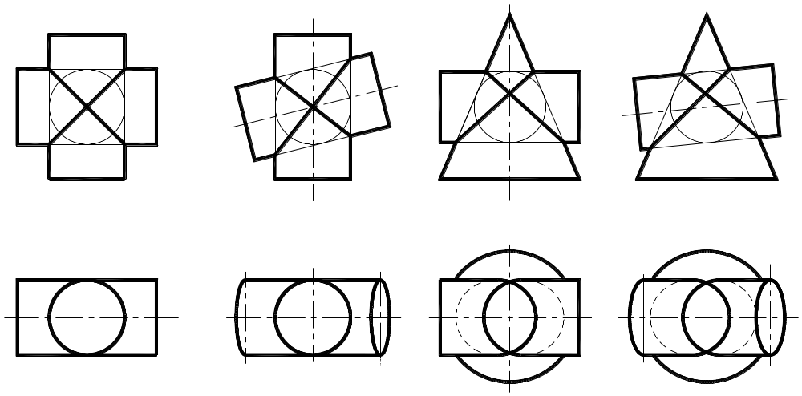



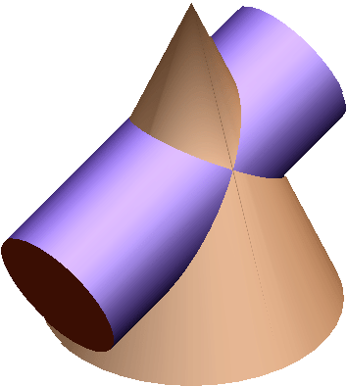
相贯线的特殊情况
两回转体公切于一圆球

Slide 8
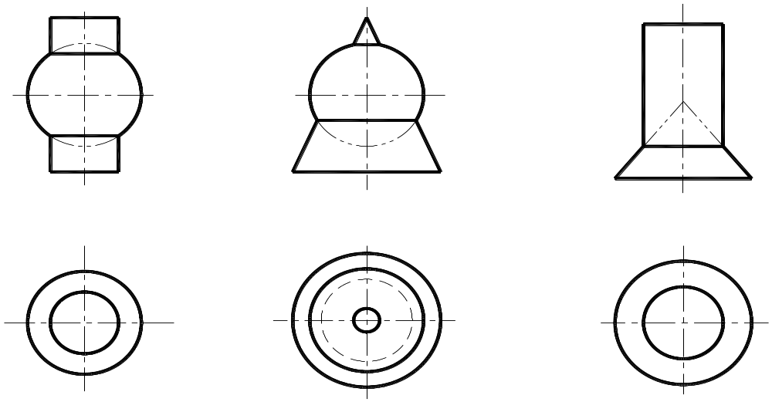



两回转体有公共轴线

Slide 9
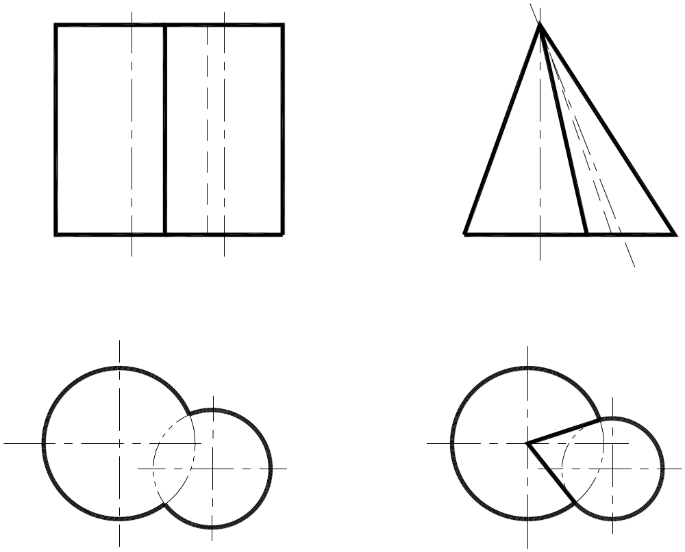


两圆柱轴线平行与圆锥共顶点

Slide 10
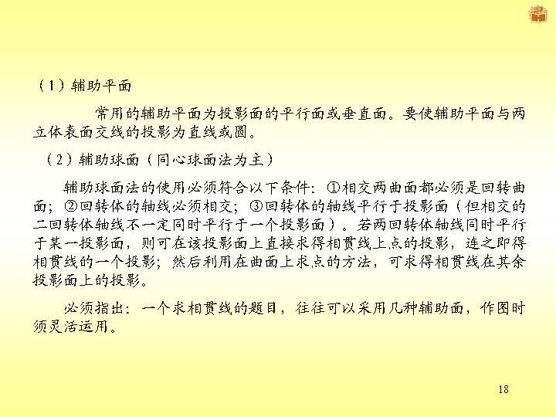
四、辅助面的选用原则

Slide 11

3．利用辅助球面法求相贯线
常用的辅助球面法为同心球面法,要使辅助球面与两立体表面交线的投影为直线。

Slide 12
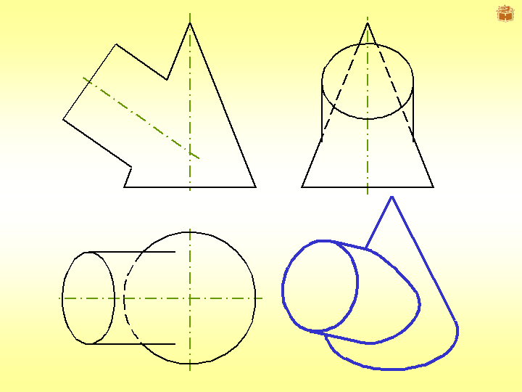
例题1
求圆柱与圆锥斜交的相贯线
解题步骤
1．分析 圆柱与圆锥轴线斜交，相贯线的三个投影均未知，可利用辅助球面法求共有点；
用球面作为辅助面求共有点

Slide 13
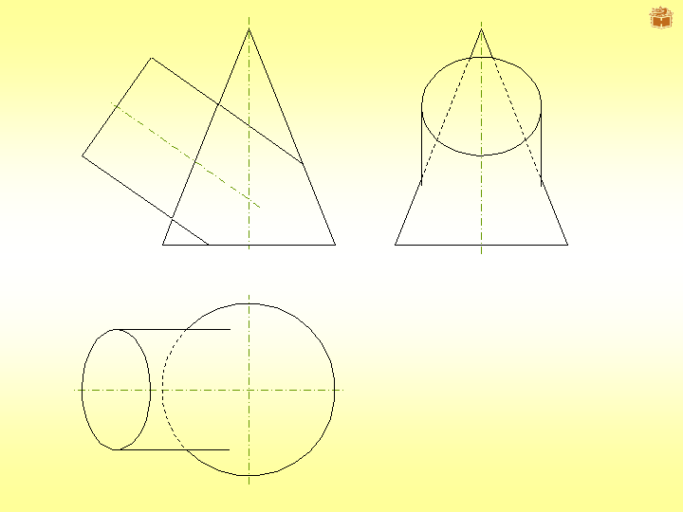
作最大和小辅助球面求共有点
2'
2"
3'
3"
1'
1"
2． 求特殊点Ⅰ、Ⅱ，其中Ⅱ点也是最大辅助球面上的点;
2
1
3． 求小辅助球面上的点Ⅲ;
3

Slide 14
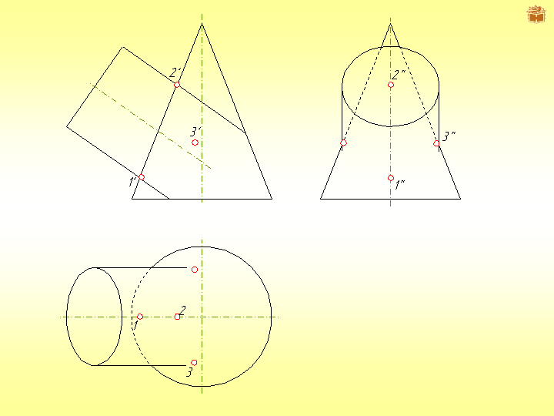
4'
4"
5'
5"
4． 求一般点Ⅳ、Ⅴ；
5． 顺次连接各点，并判别可见性；
6． 整理轮廓线。
4
5

Slide 15
END

